Slide 1

07.1-1
PWM
PWM
아두이노를 통하여 모터를 구동하는 방법에 대해서 알아 봅니다.

Slide 2
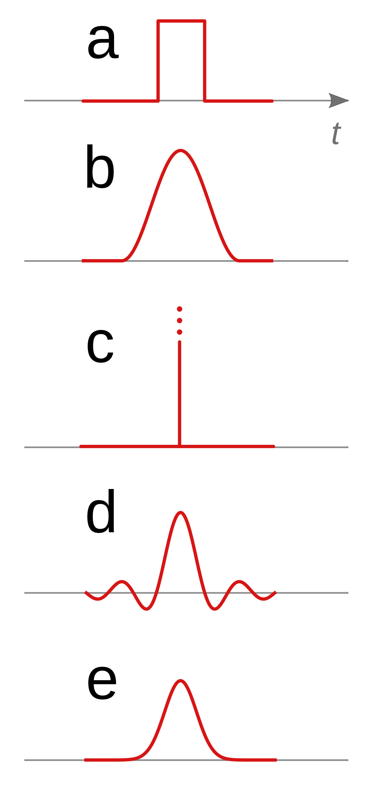
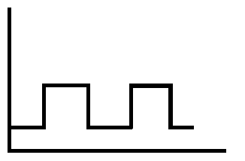
07.1-1
PWM
펄스란
펄스는 일정 주기를 가진 파동을 말합니다.
펄스는 일정한 신호의 파동으로 장치는 펄스를 이용하여 신호를 발생합니다.
펄스는 시간(가록축)을 기준으로 전압신호(세로축)를 발생합니다.

Slide 3
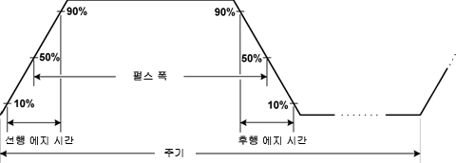
07.1-1
PWM
펄스 구조
펄스는 일정한 주기로 반복되는 전기적 파형 입니다.
전기적 신호가 변동되는 짧은 시간을 에지라고 합니다. 에지는 0v -> 신호로 올라가는 상승 에지와 신호->0v로 이동하는 하강에지가 있습니다.

Slide 4
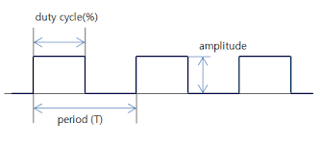
07.1-1
PWM
펄스 주기
펄스는 기본적으로 한 개의 파동에서 50%는 High를 유지하고 50%는 Low를 유지합니다.

Slide 5
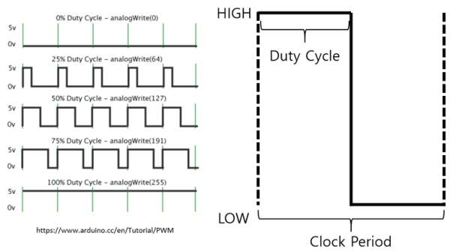
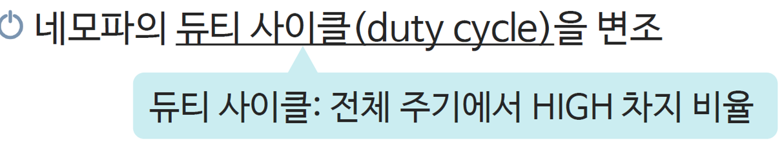
07.1-1
PWM
펄스폭 변조
일반적인 50% 폭을 가지는 파동의 비율을 변경하여 다양한 효과를 발생합니다.
펄스폭 변조를 다른 용어로 PWM 이라 합니다.

Slide 6
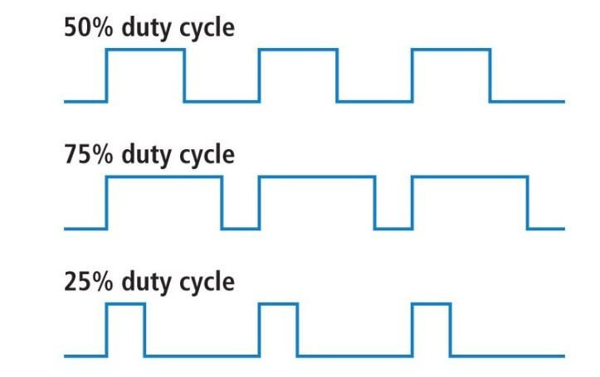
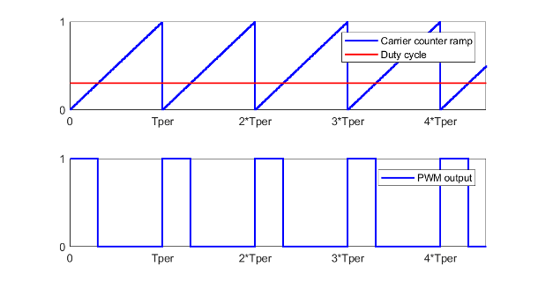
07.1-1
PWM
PWM
PWM은 디지털 신호 중 특정한 형태를 띈 신호를 일컷는 용어입니다.

Slide 7
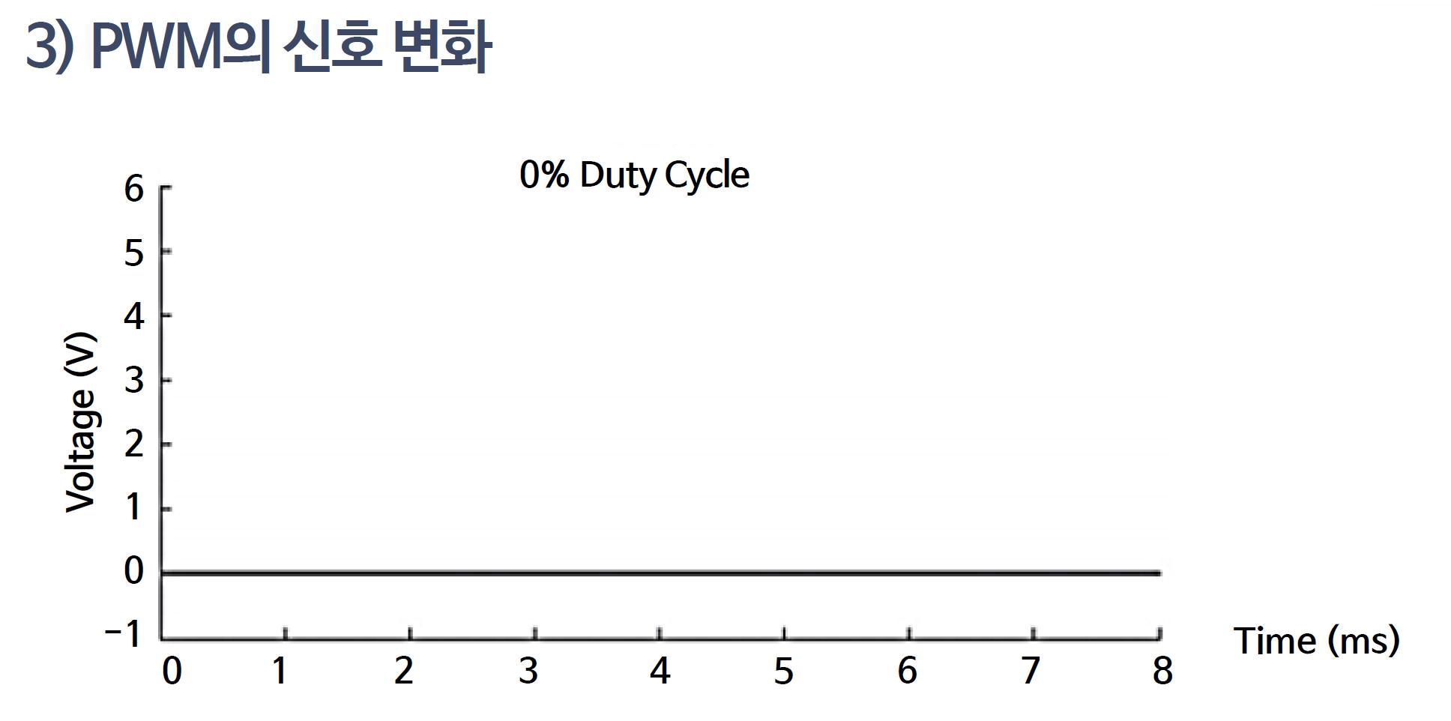
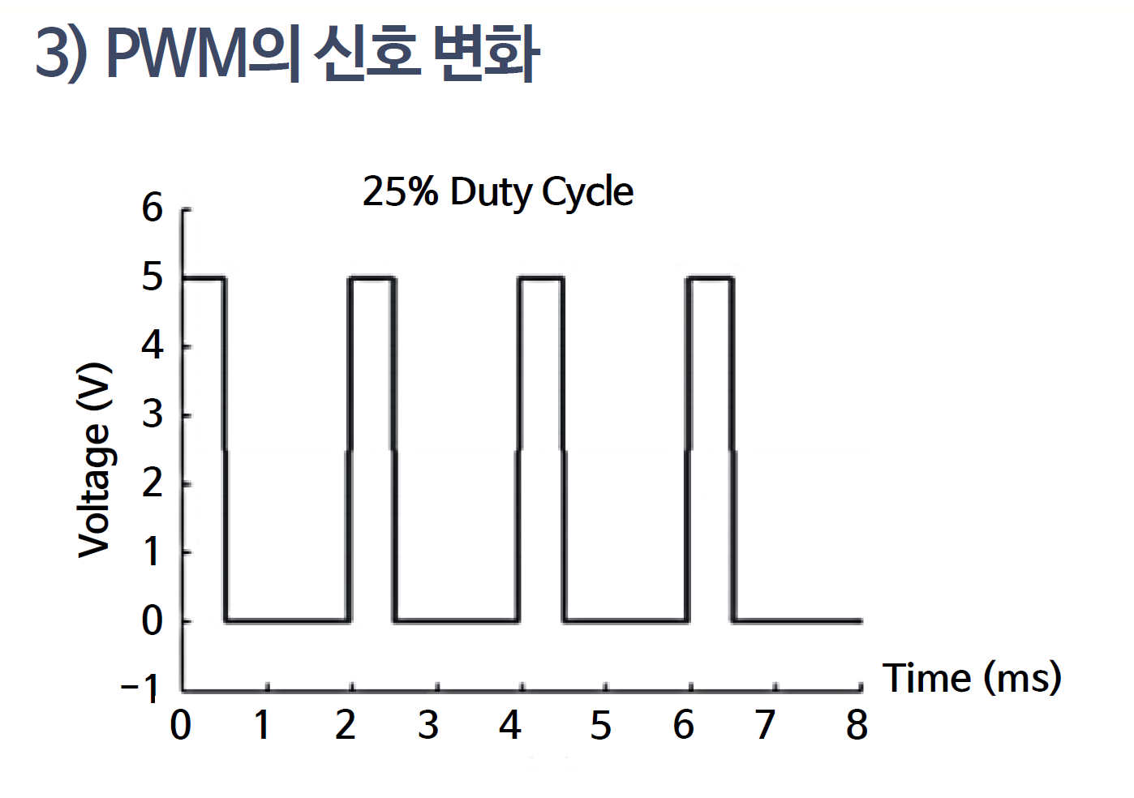
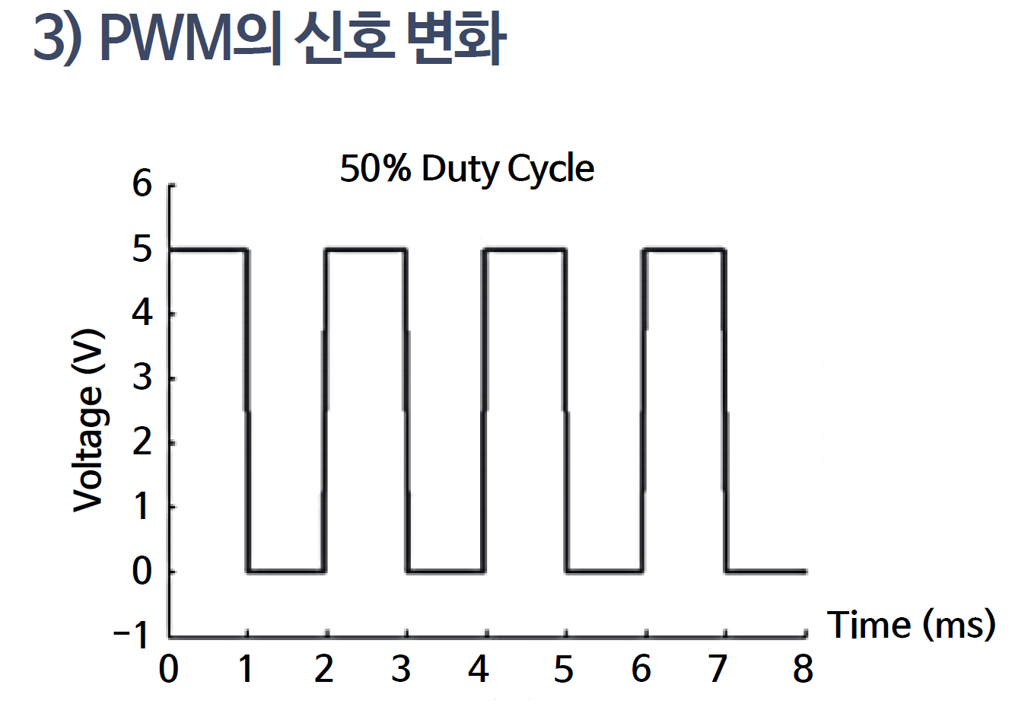
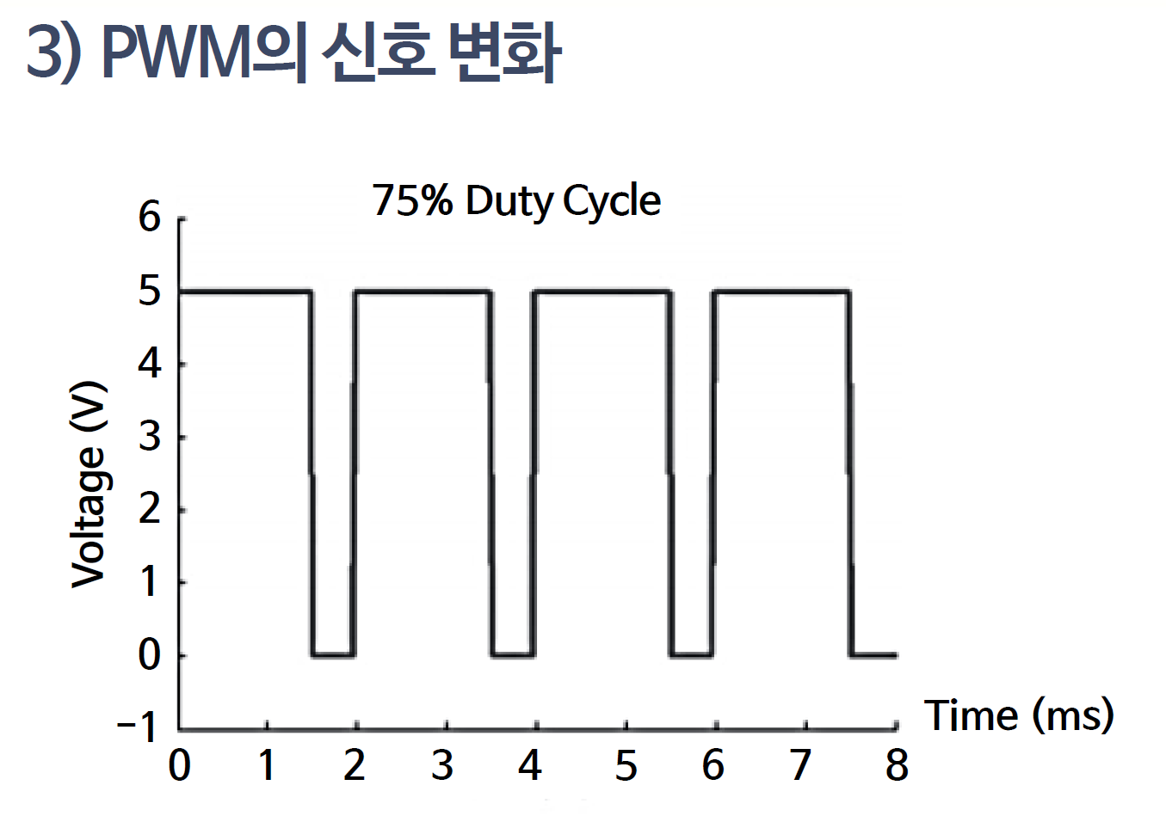
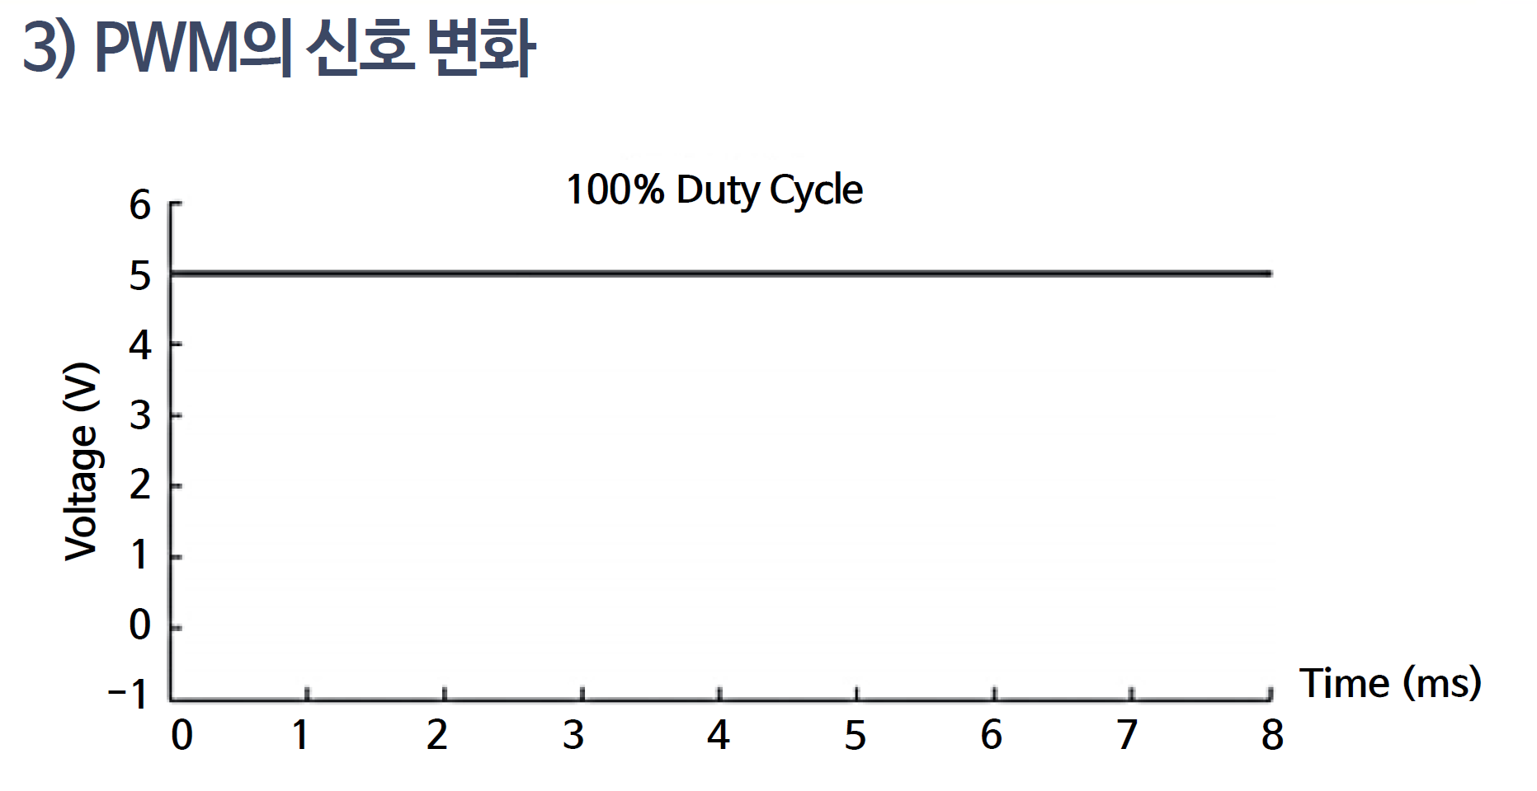
07.1-1
PWM

Slide 8
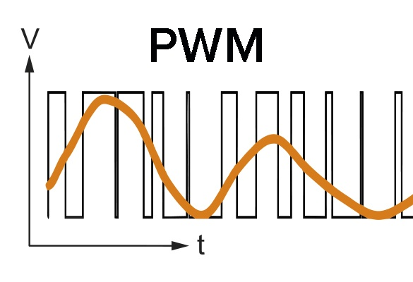
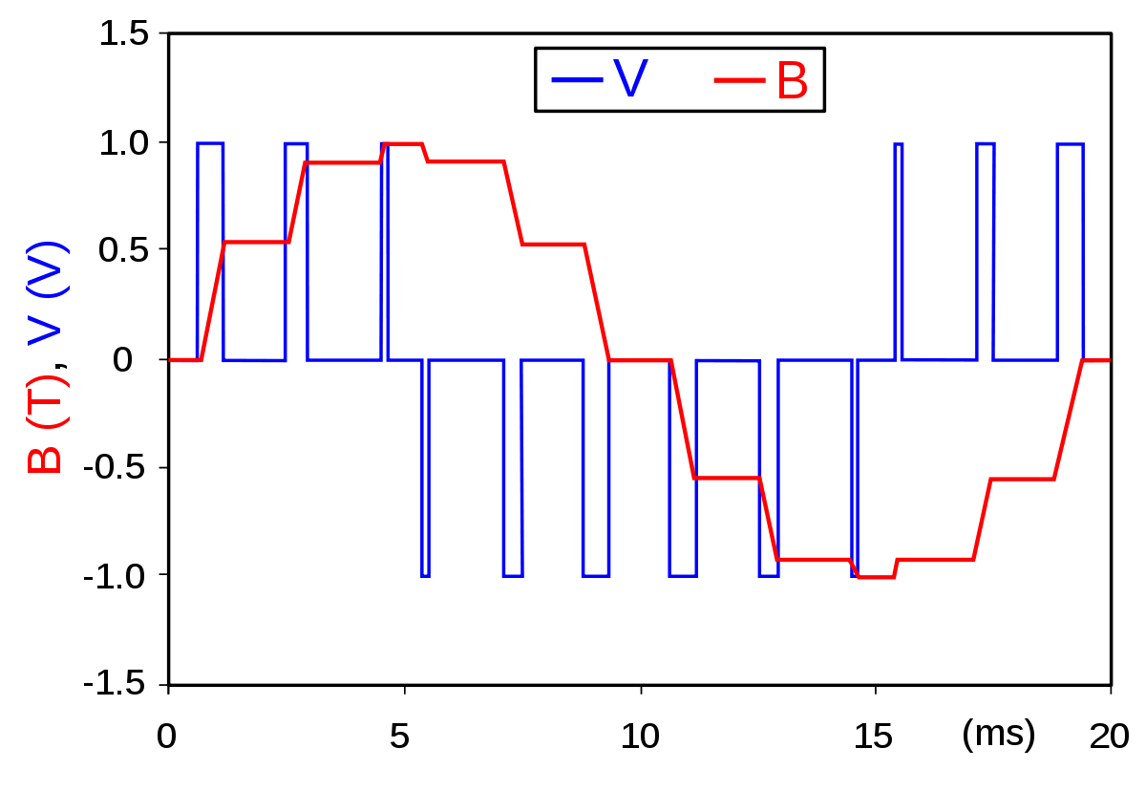
07.1-1
PWM
아날로그 효과
PWM은 펄스의 폭을 변조함으로서 마치 아날로그와 같은 잔상효과를 발생합니다.

Slide 9
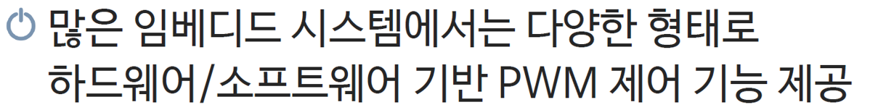
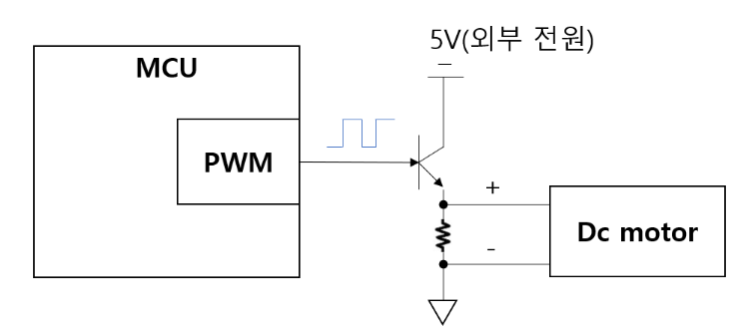
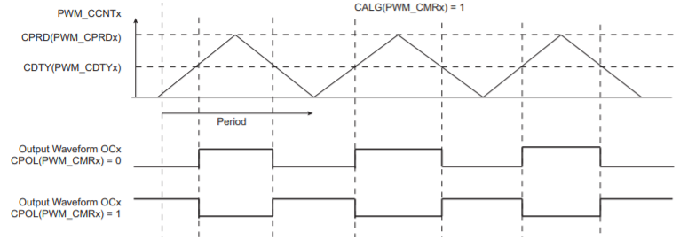
07.1-1
PWM
PWM 활용
PWM은 주로 LED 조명제품의 광량이나 DC모터의 속도제어를 조절하는 컨트롤러에 많이 사용됩다.

Slide 10
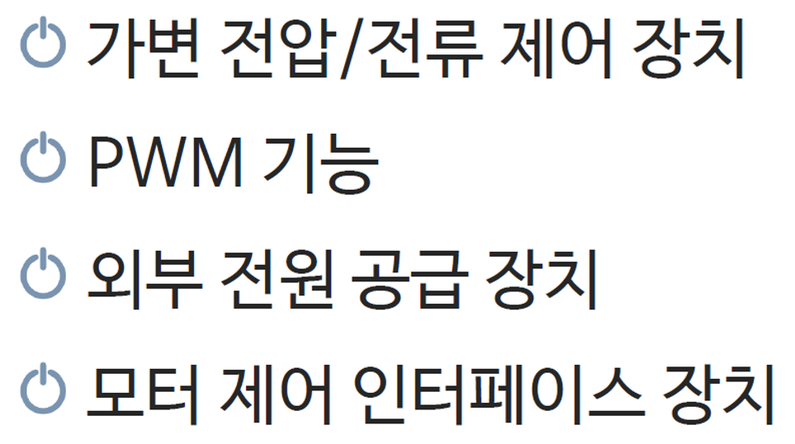
07.1-1
PWM
PWM의 모터 제어

Slide 11
07.1-1
PWM

